Slide 1
EAM Reportistica esterna MAXIMO
Estrattori
02/01/2025

Slide 2
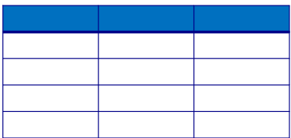
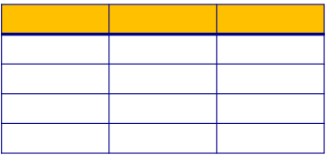
High Level Design
Sistemi reportistica esterni MAS
eam-reporting-loader
Allineamento DB Maximo e DB Staging ad uso e consumo di data platform
2
Notifica avvenuto aggiornamento dati
1
Data platform estrae dalle tabelle di frontiera i dati
3
Tabelle Maximo Native
Tabelle frontiera alimentate ogni giorno con profondità dati movimentati nell’ultima settimana

